Slide 1
Android 101 – Listas y Colecciones
Alejandro Fernández Vilchis

Slide 2
Introducción
Las listas son uno de los componentes más usados en todas las aplicaciones móviles, como desarrollador es necesario conocer la manera en que se estructuran, los pasos que se necesitan para crearlas y la manera de optimizar sin importar si se tiene poca o mucha información a desplegar.

Slide 3
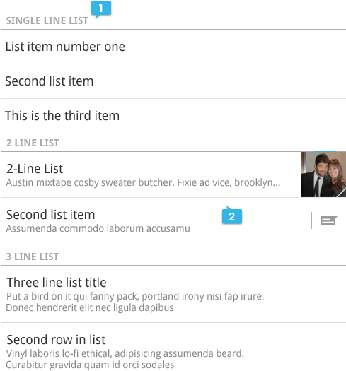
Introducción
En Android existen dos componentes que utilizan las misma lógica de listas pero pueden verse diferente.
El primero de ellos es un ListView el cual como su nombre indica es la forma más simple de una lista.

Slide 4
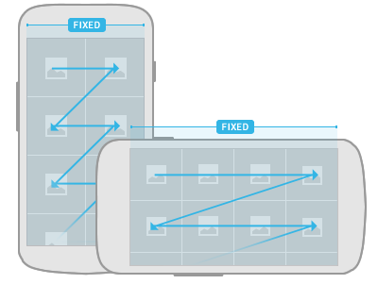
Introducción
El segundo componente es conocido como GridView, este componente generalmente se utiliza para imágenes permitiendo lo que conocemos por galerías donde se pueden ver todas las fotos en tamaño pequeño.
Lo que las hace diferentes de las listas, además del nombre, son las configuraciones que se deben hacer al componente desde la Vista.

Slide 5
Componentes básicos (Vistas)
Para hacer una lista se requieren 2 archivos XML en el módulo de layouts.
El primer archivo es el que debe contener al componente ListView o GridView.
El segundo archivo es el que debe contener la estructura o forma que debe contener cada elemento de la lista.

Slide 6
Componentes básicos (Controlador)
Dentro del controlador se requieren 3 componentes fundamentales para realizar una tabla:
El valor de la lista obtenido del id de la vista.
Arreglo de datos según el tipo a utilizar.
Adaptador de la lista. El adaptador es una clase especial que debe crearse para “pintar” la lista.

Slide 7
Componentes básicos (Modelos)
Los modelos son los encargados de manejar la información ya sea:
Estática.
De un manejador
De una base de datos.
De un servicio web.
Estas clases ocupan por sí mismas la convención fundamental de programación de utilizar constructores para declarar objetos y sus respectivos getters y setters para modificar esta misma información.

Slide 8
Componentes básicos (Adaptadores)
Como se dijo, los adaptadores son los encargados de pintar las clases, un ejemplo de adaptador es el siguiente:
public class DemoAdapter extends ArrayAdapter<String> {
Context context;
int layoutResourceId;
String data[];
public DemoAdapter(Context context, int layoutResourceId, ArrayList<String> data) {
super(context, layoutResourceId, data.toArray(new String[data.size()]));
this.layoutResourceId = layoutResourceId;
this.context = context;
this.data = data.toArray(new String[data.size()]);
}
@Override
public View getView(int position, View convertView, ViewGroup parent) {
View row = convertView;
GenericListHolder holder = null;
if(row == null)
{
LayoutInflater inflater = ((Activity)context).getLayoutInflater();
row = inflater.inflate(layoutResourceId, parent, false);
holder = new GenericListHolder();
holder.nombre = (TextView)row.findViewById(R.id.list_title);
row.setTag(holder);
}
else
{
holder = (GenericListHolder) row.getTag();
}
final String objeto = data[position];
holder.nombre.setText(objeto);
return row;
}
static class GenericListHolder
{
TextView nombre;
}
}

Slide 9
Componentes básicos (Adaptadores)
La declaración de la clase se hace de la siguiente manera:
public class DemoAdapter extends ArrayAdapter<String>{}
Se extiende de ArrayAdapter una clase simple de adaptadores, existe otra conocida como SimpleAdapter, sin embargo cuenta con más peso sobre memoria haciendo que el manejo de datos sea más difícil en valores de información muy grandes.
Nótese el valor <String> que contiene la declaración, aquí se declara el tipo de dato que manejara el modelo de información como por ejemplo, JSON, ParseObjects, Personalizados, etc.

Slide 10
Componentes básicos (Adaptadores)
La variables del adaptador y la delcaración viene dada de la siguiente forma:
Context context; //Esta variable permite saber quien es su padre.
int layoutResourceId; //Esta variable permite saber cual es el XML que tiene la información de la vista.
String data[]; //El arreglo de información que se pintará en la lista.
public DemoAdapter(Context context, int layoutResourceId, ArrayList<String> data) {
super(context, layoutResourceId, data.toArray(new String[data.size()]));
this.layoutResourceId = layoutResourceId;
this.context = context;
this.data = data.toArray(new String[data.size()]);
}
NOTA: Observar que se llama al super constructor y la manera en que se deben pasar los datos, además de inicializar las variables del mismo constructor.

Slide 11
Componentes básicos (Adaptadores)
El siguiente método heredado del Adaptador permite pintar cada elemento de la vista:
@Override
public View getView(int position, View convertView, ViewGroup parent) {
View row = convertView;
GenericListHolder holder = null; //Clase que contiene los componentes del XML de la vista
if(row == null)
{
LayoutInflater inflater = ((Activity)context).getLayoutInflater();
row = inflater.inflate(layoutResourceId, parent, false);
holder = new GenericListHolder();
holder.nombre = (TextView)row.findViewById(R.id.list_title);
row.setTag(holder);
}
else
{
holder = (GenericListHolder) row.getTag();
}
final String objeto = data[position];
holder.nombre.setText(objeto);
return row;
}

Slide 12
Componentes básicos (Adaptadores)
Finalmente se utiliza una sub clase holder declarada en el mismo archivo para declarar los componentes con los que cuenta el archivo XML y hacer más fácil su uso y acceso.
static class GenericListHolder
{
TextView nombre;
}

Slide 13
Componentes básicos (Adaptadores)
La variable context es una de las más importantes en Android no solo para lista sino para cualquier movimiento que implique salir del Controlador.
Por sí mismo existen métodos dentro de una actividad o de un controlador que solo pueden ejecutarse en el “context” de esa actividad como por ejemplo el getApplication(), en algunas ocasiones se requiere llamar a ciertos métodos o se requiere indicar a los modelos cual es la actividad a la que pertenecen por convención de Android.
Pasar el contexto a cualquier modelo siempre es recomendado siempre y cuando tenga la posibilidad de utilizarlo. (No generar código redundante o innecesario).
También se recomienda generar una variable privada dentro de cada una de las actividades que tenga el contexto ya que permite comunicación y eficiencia de la información.

Slide 14
Implementando la lista
Para pintar una lista en un controlador una vez que se tienen todos los elementos básicos se debe hacer lo siguiente:
Declarar las variables de los componentes básicos.
En el método setContentView(…) pasar el archivo XML que contiene la vista.
Obtener la lista a partir del id que tiene el XML.
Inicializar el arreglo de información para obtener los datos que se pintarán en la tabla.
Inicializar el adaptador con los datos del constructor.
Agregar el adaptador a la lista con el adaptador creado usando el método de la lista setAdapter(adapter)

Slide 15
Implementando la lista
Así es como se ve la actividad implementada
public class DemoListView extends SherlockActivity {
private Capacitacion app;
private Context context = this;
private ListView list;
private DemoAdapter adapter;
private ArrayList<String> data;
@Override
public void onCreate(Bundle savedInstanceState) {
super.onCreate(savedInstanceState);
setContentView(R.layout.list_demo_listview);
app =(Capacitacion) getApplication();
list = (ListView) findViewById(R.id.list);
data = ListGenerator.getCountryList();
adapter = new DemoAdapter(context, R.layout.list_demo_listview_item, data);
list.setAdapter(adapter);
}
}

Slide 16
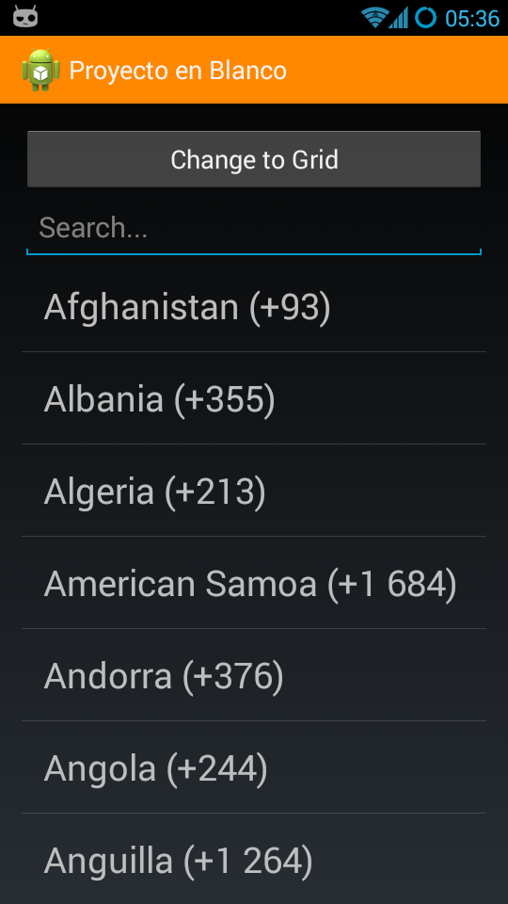
Final

Slide 17
Búsquedas de información
Notar el siguiente elemento de la imagen final del demo.

Slide 18
Búsquedas de información
El campo de edición de texto nos permitirá realizar búsquedas en tiempo real dentro de la tabla.
Existen componentes establecidos por Google para realizar este tipo de búsquedas pero ellos requieren de mayor esfuerzo y recursos.
Por lo general este tipo de búsqueda que se verá a continuación es muy eficiente excepto por un detalle el cual es volver a generar el adaptador lo que en cuestión de recursos es moderadamente pesado.
¿Cuál es la mejor manera? La que sea menos perceptible por el usuario y sea más simple de implementar.

Slide 19
Búsquedas de información
Hasta ahora se ha manejado el onClickListener de los botones, de la misma manera las imágenes, los EdiText, incluso los Layout contienen este manejador de eventos.
Ahora se presentará un manejador de eventos que solo está disponible para el EditText. El nombre de este manejador es:
addTextChangedListener()
Este manejador de eventos permite detectar cuando hay un cambio en algún carácter del texto.

Slide 20
Búsquedas de información
Antes de implementar el manejador para cuando el texto cambia es necesario tomar las siguientes consideraciones:
Se debe crear un arreglo adicional de información, este guardará la información “filtrada” y esto para no afectar la información completa.
Se debe considerar comenzar a filtrar la información a partir de 3 caracteres debido a que las coincidencias de información de 1 y 2 caracteres pueden ser muchas y si el arreglo de información es muy grande se puede hacer ineficiente la búsqueda y de consumo grande de recursos.
El manejador cuenta con 3 métodos de los cuales solo se utilizará 1 el cual es afterTextChanged(), esto para mejora el consumo de recursos al momento de realizar una búsqueda.

Slide 21
Búsquedas de información
Para pintar hacer la búsqueda de información y re pintar la lista se hace lo siguiente:
Declarar la variable del EditText y obtener su id del correspondiente XML.
Agregar el manejador addTextChangedListener() y utilizar el método derivado afterTextChanged().
Inicializar el arreglo de copia para filtrar la información.
Recorrer el arreglo y filtrar de acuerdo a los datos que tenga el modelo.
Verificar si existe información filtrada, en caso positivo generar un nuevo adaptado enviando la información filtrada.
De lo contrario enviar la información completa.

Slide 22
Búsquedas de información
La implementación se ve de la siguiente manera:
searchField = (EditText) findViewById(R.id.list_search);
searchField.addTextChangedListener(new TextWatcher() {
@Override
public void afterTextChanged(Editable s) {
dataSearched = new ArrayList<String>();
if(data != null){
for (int i = 0; i <data.size() ; i++) {
String temp = data.get(i);
if(temp.contains(s)){
dataSearched.add(temp);
}
}
if(dataSearched.size() > 0){
adapter = new DemoAdapter(context, R.layout.list_demo_listview_item, dataSearched);
list.setAdapter(adapter);
}else{
adapter = new DemoAdapter(context, R.layout.list_demo_listview_item, data);
list.setAdapter(adapter);
}
}
}
});

Slide 23
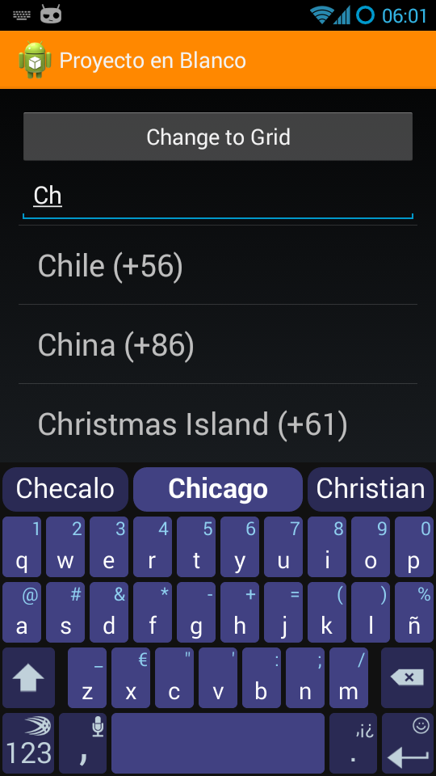
Final

Slide 24
Demo
Implementar un GridView con el archivo comprimido de imágenes del taller con las siguientes especificaciones:
Anexar las imágenes a la carpeta Drawable.
Implementar la clase ImageItem que contiene un String para el título y un int para el ID de la imagen.
Se puede agregar una nueva actividad para este ejercicio o realizarla en la misma clase que se tiene hasta el momento para listas.

Slide 25
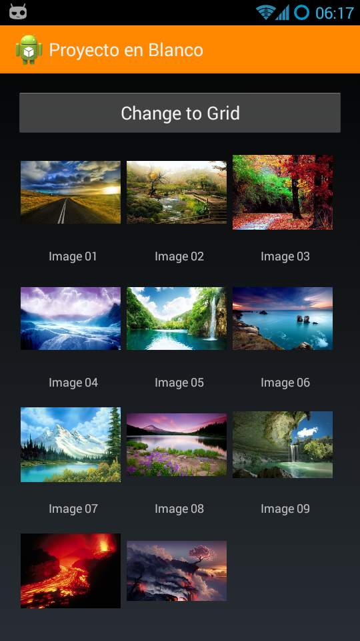
Final

